Slide 1
Informationen zum
Kindergarteneintritt am Standort Pestalozzi
für das Schuljahr 2026/2027

Slide 2

Klassenorganisation 2026/2027
Zeitlicher Ablauf | Prozesse | Verantwortliche
November | Anmeldung der Kinder | Schulamt
Bis Mai | Grob – Zuteilung zu den Schulstandorten Rückstellungen erfassen Meldung Klassenzahlen und Raumbedarf | Schulleitungen Schulamt
 | Detail Zuteilung | Schulleitungen
 | Definitive Klassen- und Pensenorganisation | Inspektorat Schulamt
6.5.2026 | Versand definitive Zuteilung | Sekretariate
Notes:
Es ist ein langer Weg von der Anmeldung bis zur Zuteilung.
Im November melden Sie Ihre Kinder auf dem Schulamt an.
Im Dezember beginnen wir mit einer groben Zuteilung der Schülerinnen und Schüler. Dies ist zu einem solch frühen Zeitpunkt wichtig, um absehen zu können, ob die Kindergartenräume ausreichen.
Im Februar wird die Klassen- und Pensenorganisation mit dem Inspektorat und dem Schulamt besprochen. Diese genehmigen die Anzahl Klassen, die für das neue Schuljahr nötig sind.
Gleichzeitig ist das erste Quartal von Feinarbeit geprägt. Viele Mutationen treffen ein; verbindlichere Angaben der Eltern zu Wohn- und Betreuungsorten machen ebenfalls eine ständige Anpassung nötig.
Im Mai erhalten Sie dann die definitive Zuteilung durch die Sekretariate.

Slide 3

Welchen Kindergarten besucht mein Kind?
  Wohnortnähe - Quartierkindergarten
  Zuteilungskriterien des Schulkreises
  Fremdbetreuung (ab 45%)
  Hol- und Bringdienst der Kitas
Notes:
Die Schulleitungen teilen die Kinder möglichst einem nahen Quartierkindergarten zu.
Dazu werden gewisse Zuteilungskriterien beachtet.
Massgebend für die Beurteilung, ob ein Kind am Standort der Kita den Kindergarten besuchen kann, sind 45% Betreuung in der Kita. Dies entspricht 3 Betreuungstagen.
Wenn das Kind zu mindestens 45% in einem anderen Quartier der Stadt familienextern betreut wird, darf es dort den Kindergarten besuchen.
Bitte beachten Sie dringend den Hol- und Bringdienst der Kitas zu den Kindergärten:
Die privaten Kitas sind nicht verpflichtet die Kinder in die Kindergärten zu begleiten.
Die Schulleitungen teilen die Kinder der Kitas maximal zwei Kindergarten-Standorten zu.
Fragen Sie vorsichtshalber bei Ihrer Kita nach, ob diese die Kinder in die Kindergärten begleitet.

Slide 4
Kantonale und städtische Vorgaben
Verhältnis der Geschlechter
Ähnliche Klassengrössen
Anzahl Kinder mit besonderem Förderbedarf
Anzahl Kinder mit geringen Deutschkenntnissen
Notes:
Die Schulleitungen teilen Ihre Kinder nach bestimmten Kriterien den einzelnen Kindergärten zu.
Dabei werden die hier aufgeführten Kriterien in ihrer Gesamtheit angewendet.
Priorität hat das Kriterium «Wohn- oder Betreuungsort».
Es gibt keine Schulstandortgrenzen und damit kein Anrecht auf eine Zuteilung zu einem bestimmten Schulhaus oder zu einem bestimmten Kindergarten.
Auch Kriterien wie Klassengrössen, Verhältnis Kinder im ersten und Kinder im zweiten Kindergartenjahr, Verhältnis Mädchen/Knaben oder Geschwister am gleichen Standort kommen bei der Klassenzusammensetzung zum Tragen.

Slide 5
Mögliche Pensen
Vollpensum
Ihr Kind kommt Montag bis Freitag von 08:20 – 11:50 Uhr in den Kindergarten.
Dazu kommt der Montagnachmittag.
Reduziertes Pensum
Der Mittwoch ist kindergartenfrei.
Ihr Kind kommt Montag, Dienstag, Donnerstag, Freitag von 08.20 – 11.50 Uhr in den Kindergarten. Dazu kommt der Montagnachmittag.
Notes:
Ihr Kind kann den Unterricht im 1. Kindergartenjahr mit einem Vollpensum oder einem reduzierten Pensum besuchen.
Bedenken Sie bitte eine allfällige Reduktion mit den Kitas abzusprechen.
Weitere Reduktionen sind ausnahmsweise und befristet möglich, dazu müssen sie ein Gesuch an die Standortschulleitung stellen.
Sicherlich interessiert es Sie, wann zum Wohle Ihres Kindes eine Pensenreduktion empfehlenswert wäre. Dazu und zu vielem anderen rund um Ihr Kind, wird die Kindergartenlehrperson gleich noch einige Einblicke geben.

Slide 6
Ihr Kind
Informationen aus erster Hand
➲ Diese finden Sie in der Präsentation Teil 2
• Einblick in den Kindergarten
• Empfehlungen der Kindergarten-Lehrpersonen
• Pensenreduktion, Rückstellung
Notes:
Ihr Kind ist jetzt vielleicht 3.5 Jahre alt und eventuell stellen Sie sich die folgenden Fragen:
Wie ist der Tagesablauf im Kindergarten?
Ist mein Kind schon reif für den Kindergarten?
Sind die Voraussetzungen für einen guten und glücklichen Start in eine lange Schullaufbahn gegeben?
Wann macht eine Rückstellung vom Kindergarten Sinn; wann eine Pensenreduktion?
Diese Fragen werden im Folgenden von zwei Kindergarten-Klassenlehrpersonen beantwortet.

Slide 7
Tagesbetreuung Pestalozzi/Munzinger
Anmeldezahlen im laufenden Schuljahr
350 Kinder
davon 50 Kindergartenkinder
Organisation
5 Standorte
Montag, Dienstag und Donnerstag
Betreuung der Kindergartenkinder im Standort Weissenstein; Weissensteinstrasse 47, 3007 Bern
Mittwoch und Freitag
Betreuung der Kindergartenkinder im Standort Pestalozzi 1; im Schulhaus 1. UG; Weissensteinstrasse 41, 3007 Bern
Notes:
Liebe Eltern und liebe Erziehungsberechtigte
Die Tagesbetreuung Pestalozzi/ Munzinger wird von Lisa Wyss, Elisa Bandera und Christoph Michel geleitet.
Zurzeit besuchen ca. 350 Kinder die Tagesbetreuung, davon sind ca. 50 Kindergartenkinder.
Der Hauptstandort ist die Tagesbetreuung Pestalozzi im Schulhaus an der Weissensteinstrasse 41.
Zu der Tagesbetreuung gehören noch 4 weitere Standorte.
Das Pestalozzi 2 im Neubau, das Pestalozzi 3 an der Tscharnerstrasse 39, der Standort Weissenstein an der Weissensteinstrasse 47 und der Standort Munzinger mit den Kindern der Oberstufe.

Slide 8
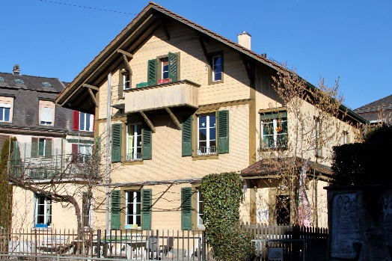
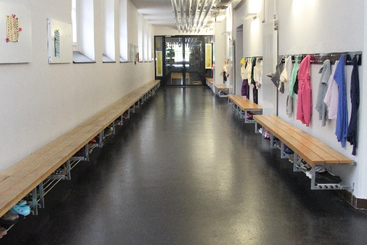
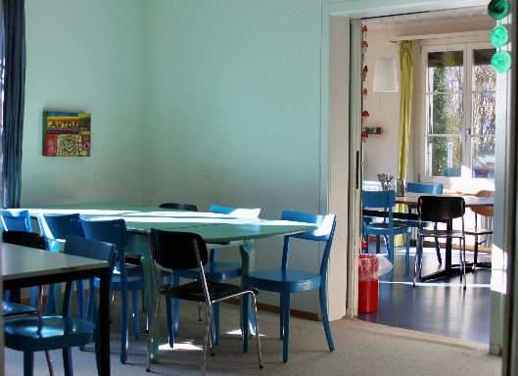
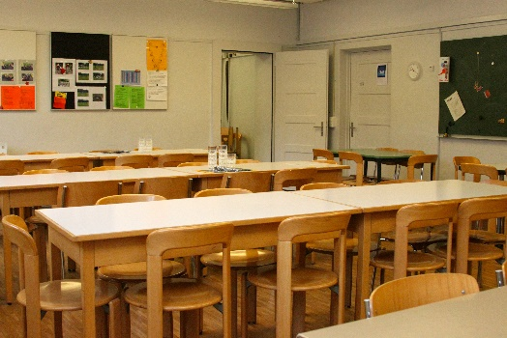
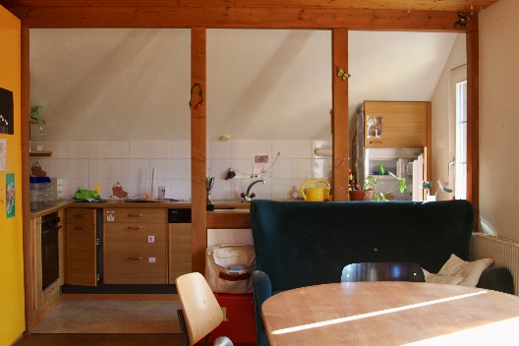
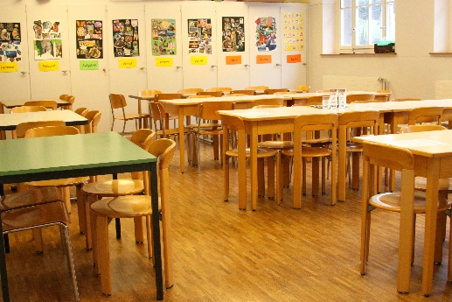
Filiale Weissenstein
Tagesbetreuung Pestalozzi
Notes:
Die Kindergartenkinder werden am Montag, Dienstag sowie Donnerstag in der Filiale Weissenstein an der Weissensteinstrasse 47 betreut. Am Mittwoch und Freitag besuchen die Kindergartenkinder den Hauptstandort Pestalozzi. An diesen Tagen besuchen alle Kinder (Kindergartenkinder bis Oberstufenschüler und Schülerinnen den Hauptstandort) Die Kindergartenkinder werden jeweils vom Kindergarten zu der Tagesbetreuung begleitet. Die Öffnungszeiten sind von Montag bis Freitag
Frühdienst 07.00 bis 8.15 Uhr und von 11.50 bis 18.00 Uhr. Der Frühdienst findet im Hauptstandort Pestalozzi statt. Die Ferienbetreuung findet ebenfalls am Hauptstandort Pestalozzi statt. Öffnungszeiten 07.00 bis 18.00 Uhr.
Die Tagesbetreuungsanmeldungsunterlagen erhalten Sie mit dem Stundenplan im Mai. Wird die Anmeldefrist eingehalten, ist ein Betreuungsplatz für Ihr Kind garantiert.

Slide 9
Haben Sie Fragen zur Tagesbetreuung?
Kontaktdaten
Betriebsleitung Tagesbetreuung
Lisa Wyss Christoph Michel Elisa Bandera
Tel. 031 321 20 66
Ts@pestalozzi-bern.ch
Im Internet: mawe-bern.ch
Tage der offenen Tür
Dienstag, 19. Mai 2026
von 14.30 bis 17.30 Uhr
Freitag, 7. August 2026
von 14.30 bis 16.30 Uhr
jeweils an den Betreuungsstandorten im:
Pestalozzi 1, Pestalozzi 3 und Weissenstein
Notes:
Haben Sie noch Fragen?
Unter der angegebenen Telefonnummer und E-Mail-Adresse sind wir gerne für Sie da. Auf der Website des MaWe Schulkreis können Sie sich ebenfalls über die Tagesbetreuung informieren.
Des weiteren haben Sie die Möglichkeit an einen der beiden «Tage der offenen Tür» die Betreuungsstandorte Weissenstein, Pestalozzi 1 und Pestalozzi 3 mit ihrem Kind zu begehen und anzuschauen.
Wir freuen uns auf Ihren Besuch.

Slide 10
Zuteilung der Kinder: Informationen
  Versand: Mittwoch, 6. Mai 2026, per A-Post
  Zuteilungsbrief
  Provisorische Adressliste, Blockstundenplan
  Anmeldeinformationen Tagesbetreuung
  Detail-Informationen der Klassenlehrperson
  Angaben zum Schnuppertag
  Formular Vollpensum/reduziertes Pensum
  Angabe Betreuungsorte/-zeiten
Notes:
Im Mai werden die Zuteilungen per A-Post verschickt.
Neben der Einteilung befinden sich darin:
Die provisorische Adressliste und der Blockstundenplan
Anmeldeinformationen Tagesbetreuung
Detailinformationen der Klassenlehrperson
Angaben zum Schnuppertag
Das Formular Vollpensum/reduziertes Pensum
Angabe Betreuungsorte/-zeiten
Sollten von Ihrer Seite Gründe gegen die Einteilung sprechen, dann bitten wir Sie, sich rasch zu melden.
Die Schulleitung wird diese Gründe prüfen und bei Bedarf ein Gespräch mit Ihnen führen.

Slide 11
Haben Sie Fragen?
Kontaktdaten
Standortschulleitung Pestalozzi
Jacqueline Lanz Diana Bütikofer Dominic Nater
Tel. 031 321 20 60
jacqueline.lanz@bern.ch
Notes:
Haben Sie noch Fragen?
Unter der angegebenen Telefonnummer und E-Mail-Adresse sind wir gerne für Sie da.

Slide 12
Wir freuen uns, Ihr Kind ab August bei uns begrüssen zu dürfen und wünschen Ihnen bis dahin eine gute Zeit.
Notes:
Wir freuen uns, Ihr Kind ab August bei uns begrüssen zu dürfen und wünschen Ihnen bis dahin eine gute Zeit.

